Slide 1
Chương 0. GIỚI THIỆU
K.CNTT
GV: VŨ QUỐC HƯNG
EMAIL: HUNGVQ@VAA.EDU.VN

Slide 2
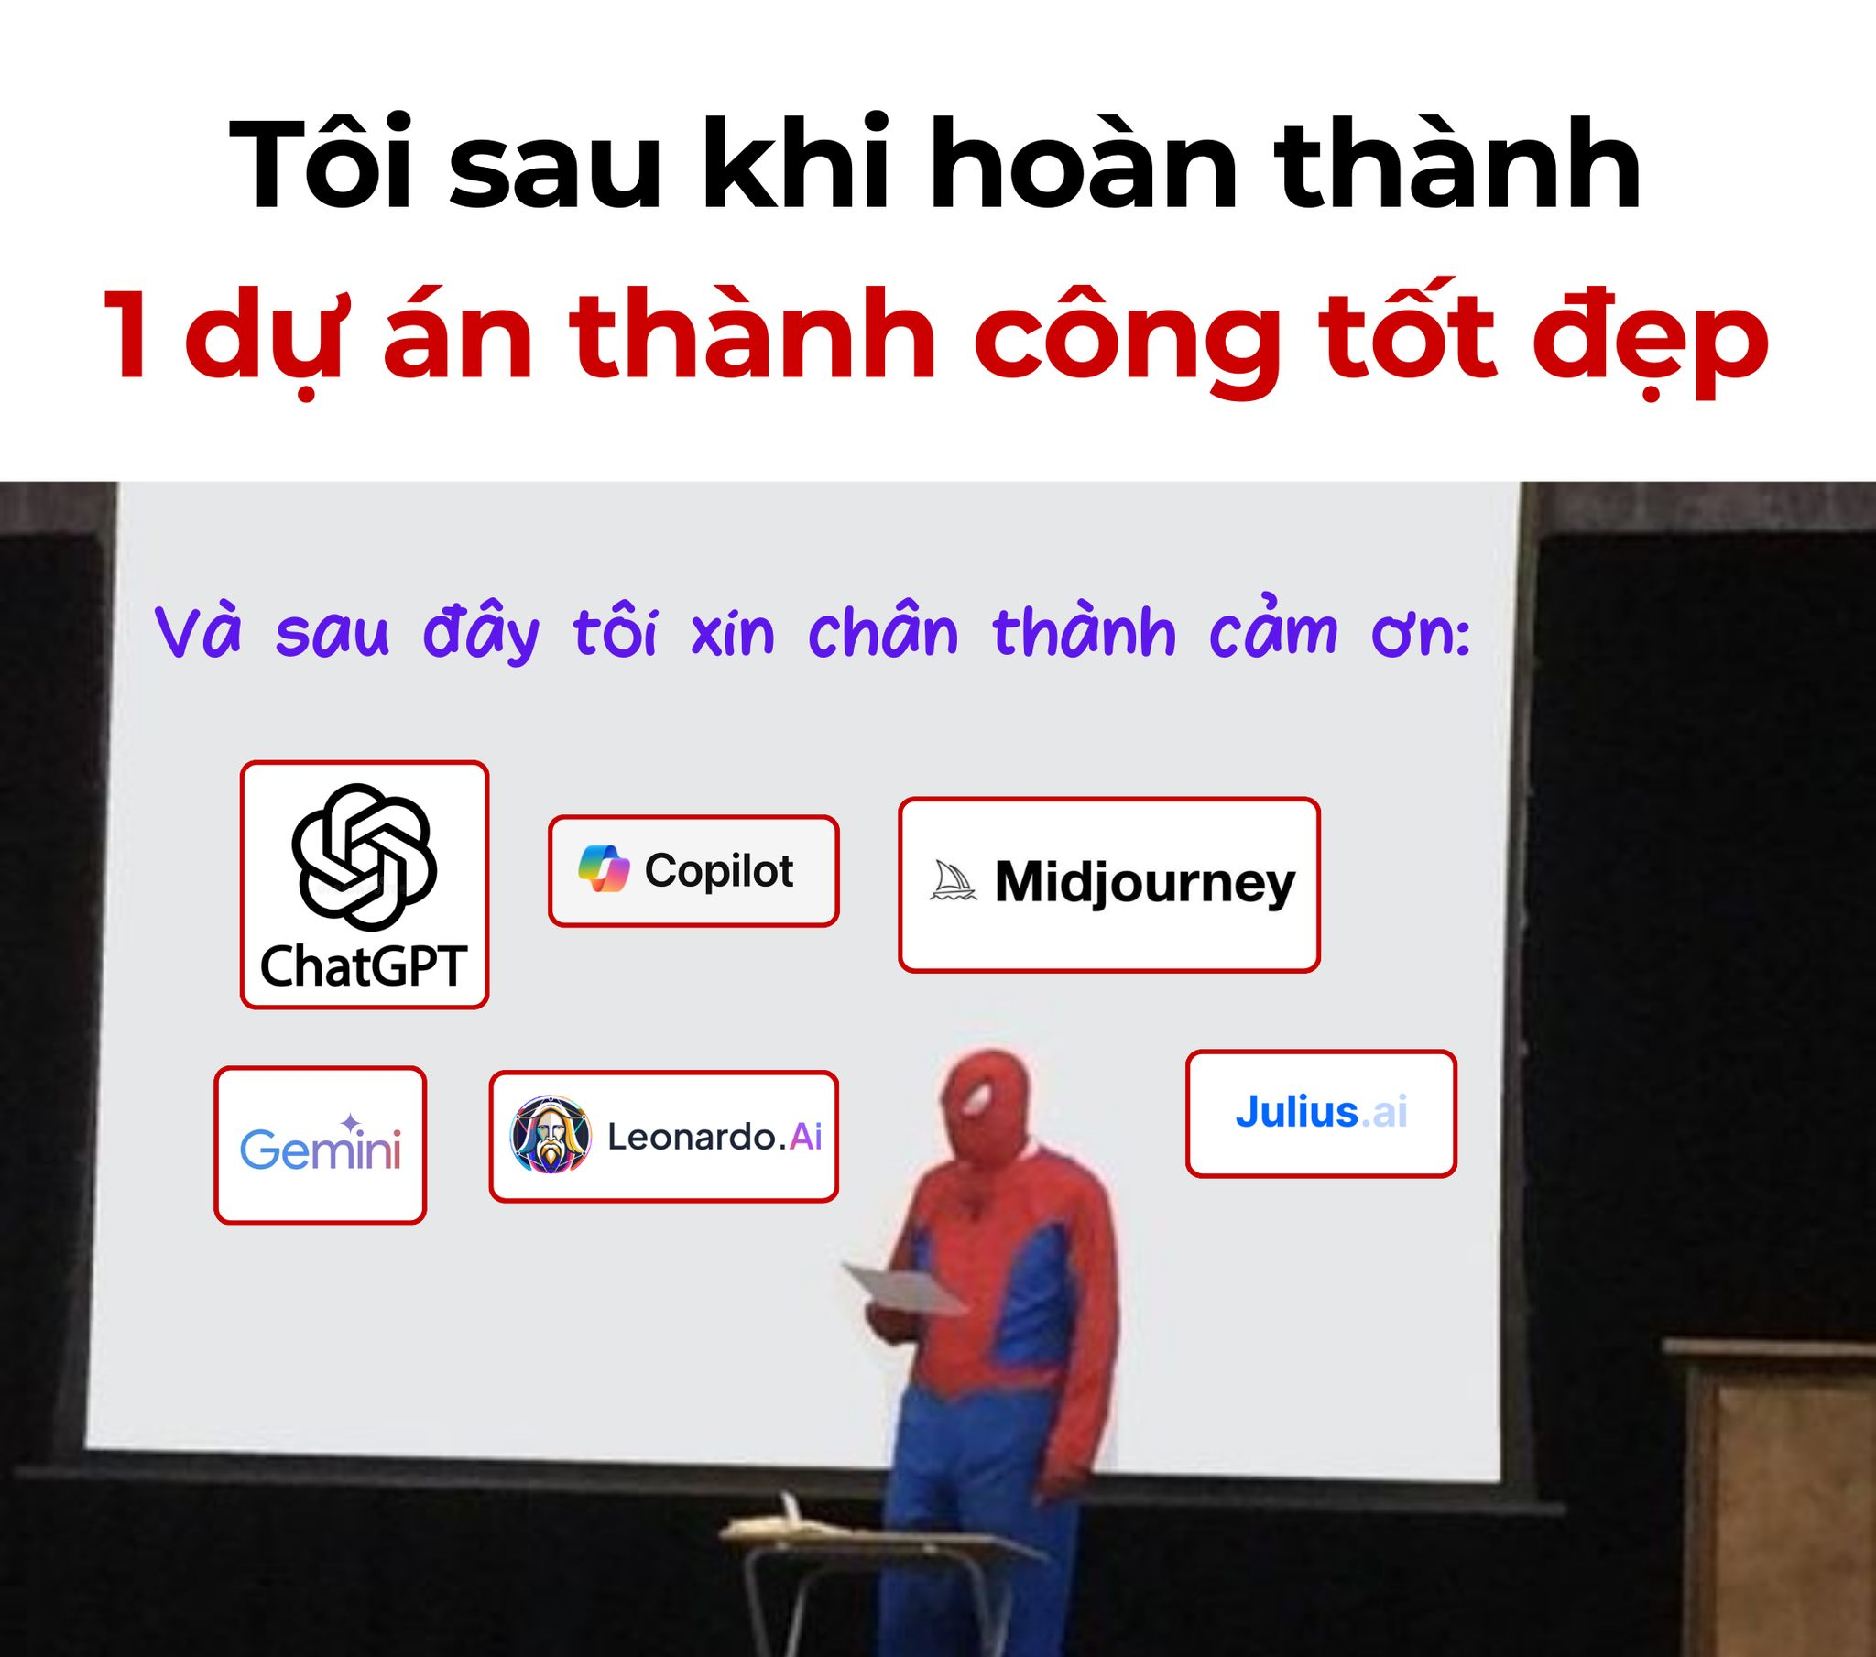

Slide 3
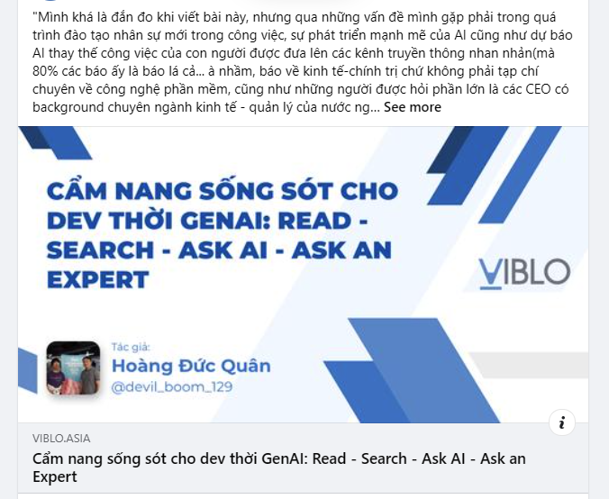

Slide 4
Nội dung chính môn LẬP TRÌNH MẠNG
Lập trình
- Lập trình cơ bản
- Áp dụng Module/Thư viện về mạng
Mạng
- Mạng
- Bảo mật
QC : Quality Control

Slide 5
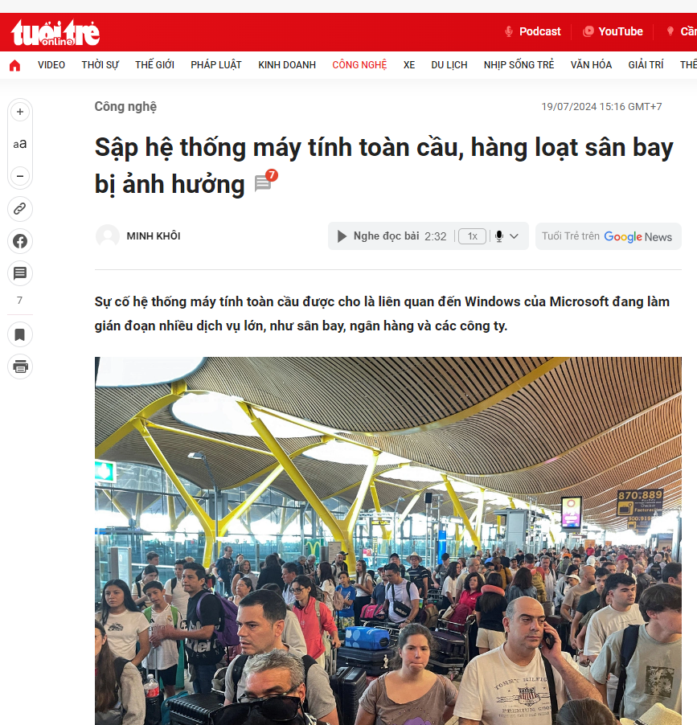
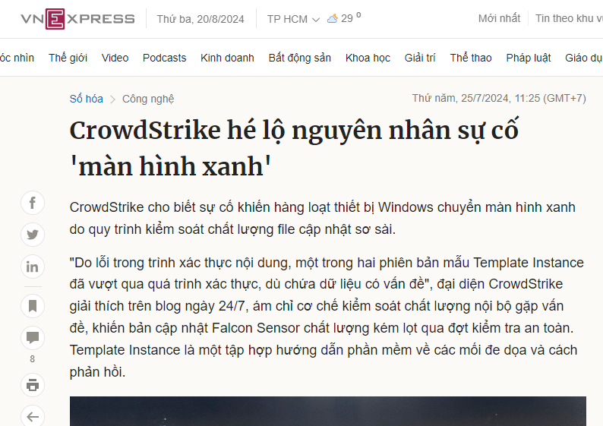
WHY QC?

Slide 6
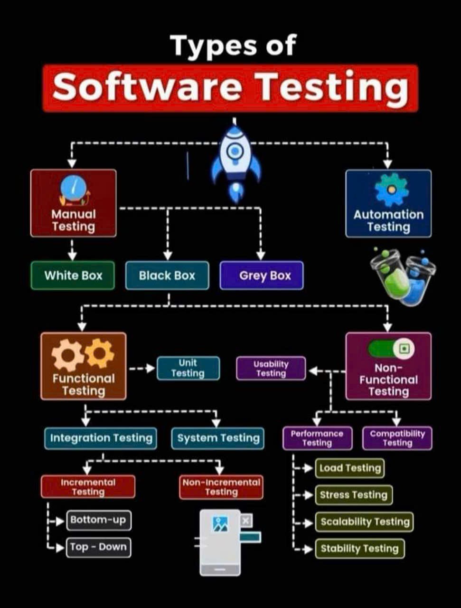
Quality Control
Một số link tham khảo Test Case
https://viblo.asia/p/mau-test-case-tot-nhat-kem-vi-du-bWrZnvnwZxw
https://testmentor.vn/mot-so-mau-test-case-pho-bien-hien-nay/
https://viblo.asia/p/tim-hieu-ve-nghe-tester-cho-nguoi-moi-bat-dau-yMnKMYjmK7P

Slide 7
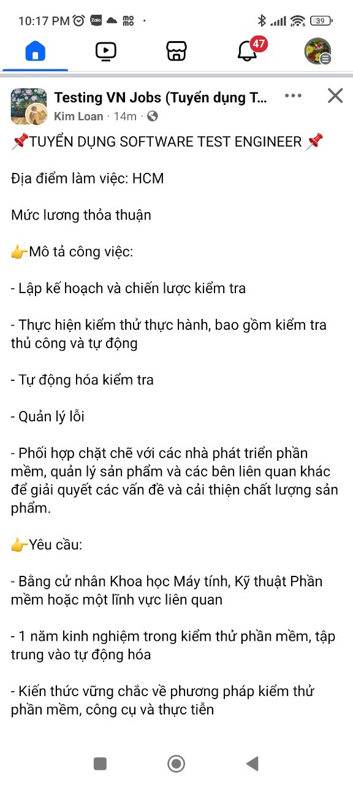
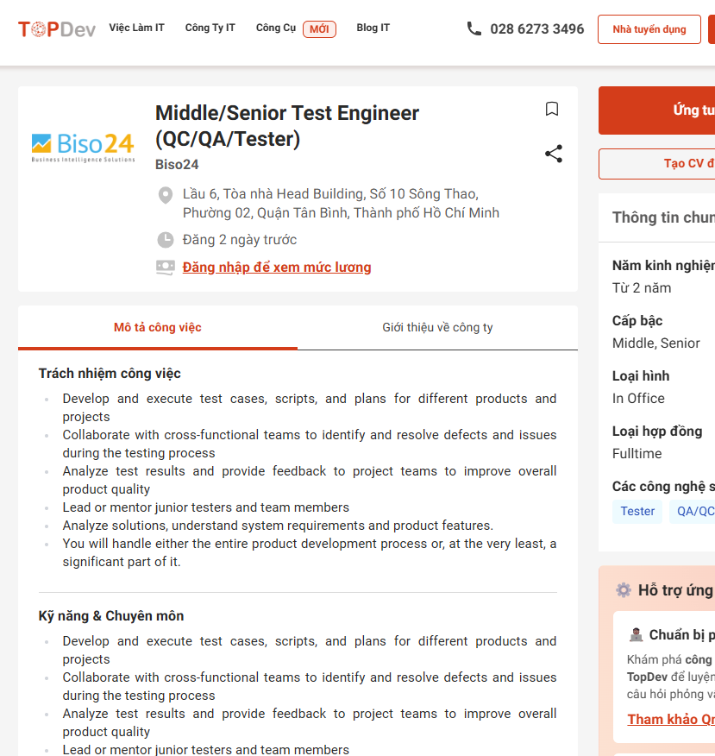
Tham khảo
Một số link tham khảo Test Case
https://viblo.asia/p/mau-test-case-tot-nhat-kem-vi-du-bWrZnvnwZxw
https://testmentor.vn/mot-so-mau-test-case-pho-bien-hien-nay/
https://viblo.asia/p/tim-hieu-ve-nghe-tester-cho-nguoi-moi-bat-dau-yMnKMYjmK7P

Slide 8
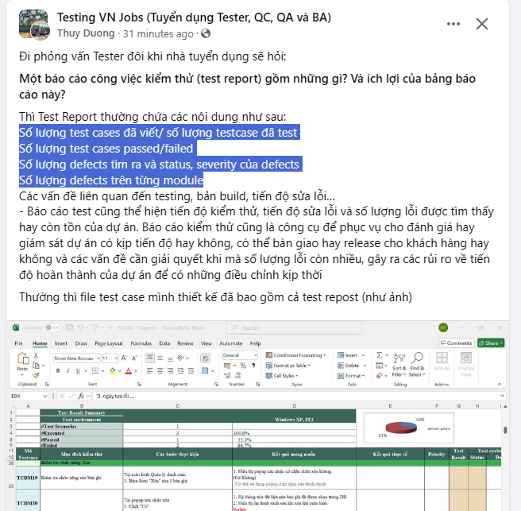

Slide 9
CÁC NỘI DUNG CHÍNH (6 chủ đề)
Chương 1. Tổng quan lập trình mạng
Chương 2. Lập trình Socket – TCP Client-Server
Chương 3. Lập trình Socket – UDP Client-Server
Chương 4. Mô hình lập trình bất đồng bộ
Chương 5. Mô hình Multi-Client Server – Broadcast và Multicast – Mạng ngang hàng
Chương 6. Một số Protocol thông dụng – Xây dựng ứng dụng với dịch vụ HTTP và Email

Slide 10
CHUẨN BỊ
Lập trình:
SV tự ôn tập lại các kiến thức về C# (môn Lập trình Windows đã học).
Chuẩn bị môi trường: Visual Studio 2022 (Community) với .NET 8 trở lên.
(ONLINE tool) C# Online Compiler | .NET Fiddle (dotnetfiddle.net)
Mạng:
SV tự ôn tập lại các kiến thức và các giao thức mạng phổ biến như : TCP/IP, UDP, HTTP/HTTPS, SMTP… (Môn Mạng Máy Tính và Quản Trị Mạng)
SV tự ôn tập công cụ Wireshark (Môn Mạng Máy Tính và Quản Trị Mạng)
Một số công cụ bổ sung trong môn học
Git & GitHub
Postman
QC
Code with AI Help

Slide 11
PHÂN LOẠI TIỂU LUẬN (TỔNG ĐIỂM = ĐQT + (ĐKT + ĐC))
 |  | Điểm quá trình (ĐQT) (Thuyết trình về Đề tài: max 10 p + BC tiến độ) |  |  | Điểm kết thúc môn học (ĐKT) (BC Tiểu luận: max 20 p) |  |  | Điểm cộng (ĐC)
Type | Requirements | Presentation (MAX:2.5) | On-time (MAX:2) | Product (MAX:5) | On-target (MAX:4) | Creative (MAX:4) | QC (Ref) (MAX:2) | Finish early (MAX:1) | English (MAX:1) | Webminar/ Certificates/Coaching (MAX:1)
I | BASIC (VD: thực hiện các YC của GV trên lớp,..) | 1 bài thuyết trình theo YC của GV | x | x | x |  |  |  |  |  | Sản phẩm Cơ bản
II | Intermediate | 1 bài thuyết trình theo YC của GV | x | x | x | x |  |  |  |  | Sản phẩm (Hoàn chỉnh)
III | Advance | 1 bài thuyết trình theo YC của GV | x | x | x | x | x |  |  |  | Sản phẩm TỐT

Slide 12
TIẾN ĐỘ
Tuần | Nội dung | Lưu ý
1 | Giới thiệu. Bắt đầu đăng ký Đề Tài & chọn Nhóm làm tiểu luận | Mỗi nhóm MAX 5 SV và min 3 SV
2 | Ôn lại kiến thức Lập trình + Mạng & demo các chủ đề môn học. - Socket: Client / Server, TCP & UDP Bắt đầu đăng ký Đề Tài & chọn Nhóm làm tiểu luận.
3 | Ôn lại kiến thức Lập trình + Mạng & demo các chủ đề môn học. - HTTP/HTTPS: API, POSTMAN - Email sending With & Without attachment (Winform) Bắt đầu đăng ký Đề Tài & chọn Nhóm làm tiểu luận.
4 | Ôn lại kiến thức Lập trình + Mạng & demo các chủ đề môn học. - File Transfer with AI support Bắt đầu đăng ký Đề Tài & chọn Nhóm làm tiểu luận.
5 | BC lần 1 | Các nhóm đăng ký = ZALO và Email. Ưu tiên đăng ký trước.
6 | BC lần 1
7 | BC lần 1
8 | BC lần 1
9 | BC lần 2 (Nếu có) | Dành cho nhóm nào muốn BC sớm Các nhóm đăng ký = ZALO và Email. Ưu tiên đăng ký trước.
10 | BC lần 2 (Nếu có)
11 | BC lần 2 (Nếu có) & Ôn tập
Sau T11 | Báo cáo kết thúc môn học (Final) & Nộp cuốn tiểu luận.

Slide 13
PHÂN NHÓM
Đăng ký THEO NHÓM (max 5 TV) VÀ CHỌN đề tài về NETWORK PROGRAMMING ( 2 LẦN Báo cáo , viết và nộp cuốn tiểu luận)
Đăng ký lịch báo cáo lần 1
BC max 15p (Nhóm nào 1 người vừa Demo + Trình bày + Trả lời câu hỏi ➔ Điểm thấp, mỗi nhóm chuẩn bị sẵn 10 câu hỏi GỢI Ý về đề tài <-> Các nhóm khác KHÔNG cần hỏi đúng 10 câu này.)
Ưu tiên nhóm gửi mail đăng ký trước.
Lịch đăng ký BC trước 3 buổi cuối.
Đăng ký lịch báo cáo lần 2 (trong vòng 3 buổi cuối)
NẾU CÓ
Ưu tiên các nhóm làm xong & gửi mail đăng ký BC trước
Nếu ĐẠT & có SP hoàn chỉnh xem như FINAL ➔ Tập trung chỉnh sửa & in Tiểu luận chờ thông báo ngày nộp.
Báo cáo KẾT THÚC MÔN
GV phổ biến sau theo lịch đăng ký với KHOA và P. DT.
Các nhóm IN, Báo cáo Tiểu luận và ký tên bảng điểm theo lịch GV sắp xếp để lấy điểm cuối kỳ.

Slide 14
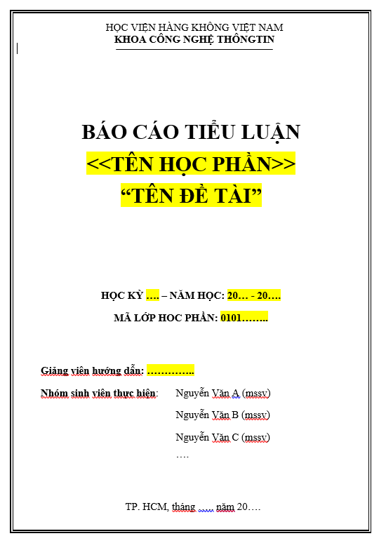
MẪU BÌA TIỂU LUẬN
Lưu ý:
Bài làm từ 20-30 trang theo quy định của trường

Slide 15
MỘT SỐ ĐỀ TÀI TIỂU LUẬN THAM KHẢO
LƯU Ý: PHẢI Dùng wireshark (Hoặc app tương đương) phân tích các ứng dụng tự viết của nhóm.
Viết các ứng dụng Chat (áp dụng Socket) bằng các ngôn ngữ khác nhau + Giải thích các khái niệm và mô hình Socket (hoặc tương đương) của ngôn ngữ đó
Viết ứng dụng Firewall = ngôn ngữ bất kỳ & Giải thích các mô hình + ý tưởng.
Viết ứng dụng Chat Hỏi-Đáp = ngôn ngữ bất kỳ (Xây dựng Bot, Trợ lý cá nhân…) ➔ LIKE ChatGPT /Copilot
Xây dựng Webserver từ C#...
Xây dựng các ứng dụng Streaming
…
➔ Khuyến khích KẾT HỢP và KẾ THỪA các môn ĐÃ & ĐANG học

